Slide 1
מהו קמפיין חברתי?
הכרות עם מגוון קמפיינים חברתיים

Slide 2
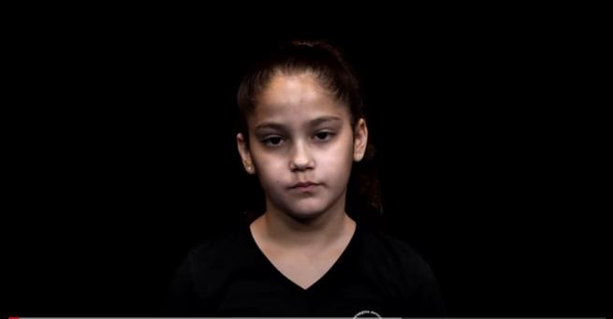
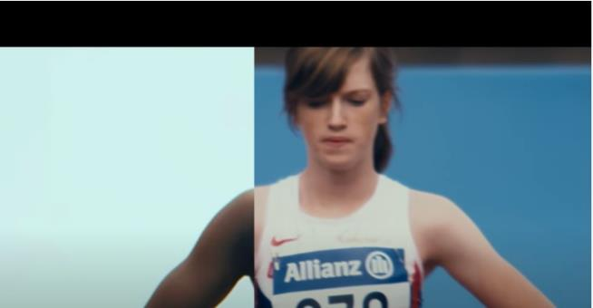
מהו המסר?
בעת הצפייה בשני הסרטונים, נסו לענות לעצמכם על שתי השאלות הבאות:
מהם הרגשות שמעורר בנו כל סרטון?
איזה מסר מנסה כל סרטון להעביר לצופה?
https://youtu.be/3Xq9UcDIyJk
https://youtu.be/WA4dDs0T7sM

Slide 3
מהו המסר?
סרטון 1
מהם הרגשות שעורר בנו כל סרטון?
איזה מסר מנסה כל סרטון להעביר לצופה?
באיזה מסרים גלויים וסמויים נעשה שימוש בסרטונים?
מהי המטרה של כל סרטון?
סרטון 2

Slide 4
מהו מסר סמוי?
סרטון 1
מסר סמוי הוא מסר מוסווה המשולב בתוך התכנים התקשורתיים.
המסר הסמוי עלול להצביע על כוונת הסתרה והטעיה ועל טשטוש הגבולות שבין תוכן לפרסומת.
הפעלת חשיבה ביקורתית מאפשרת לנו לזהות מסר סמוי.
סרטון 2

Slide 5
מהו קמפיין?
סרטון 1
קמפיין הוא מסע פרסום של רעיון או נושא, המשלב תקשורת שיווקית ופעילויות נוספות.
לכל קמפיין מוגדרות מטרות.
המסרים בקמפיין נועדו להשיג את המטרות שלו. המסרים יכולים להיות מועברים באופן גלוי או סמוי.
לקמפיין מוצלח מוצמד "סיפור" אשר יכול לעורר מגוון של רגשות: הזדהות, אמפתיה, כעס, רצון לפעול ועוד.
סרטון 2

Slide 6
קמפיין חברתי או קמפיין מסחרי?
איזה קמפיינים מסחריים אתם מכירים?
איזה קמפיינים חברתיים מוכרים לכם?

Slide 7
קמפיין חברתי או קמפיין מסחרי?
קמפיין מסחרי מייצג חברה ומטרתו למכור מוצרים או שירותים.
קמפיין חברתי מייצג מעורבות אקטיבית של קבוצת אנשים אשר מנסים להוביל שינויים חברתיים במגוון תחומים.

Slide 8
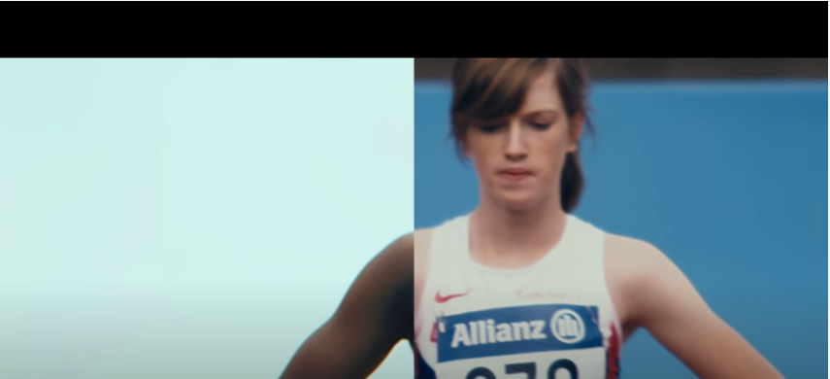
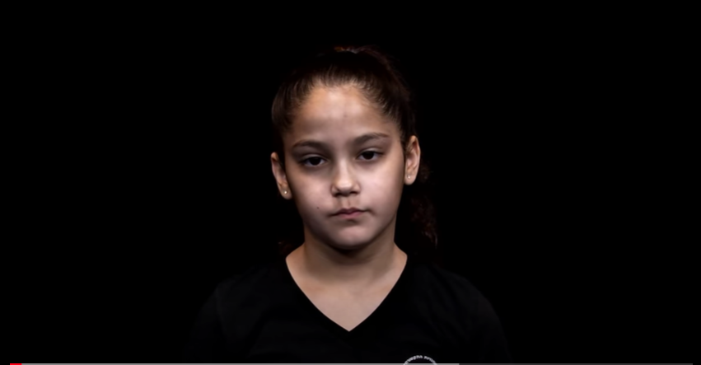
קמפיין חברתי או קמפיין מסחרי?
סרטון 1
נחזור לשני הסרטונים בהם צפינו.
האם ניתן לדעת מי עומד מאחורי כל קמפיין?
האם זה חשוב ומדוע?
סרטון 2

Slide 9
המאפיינים של קמפיין חברתי
היעד המרכזי של קמפיין חברתי הוא תרומה לקהילה ולסביבה.
התכנים ממוקדים במטרות חינוכיות, ערכיות והתנהגותיות.
מאחורי קמפיין חברתי עומד לרוב גוף ציבורי שאינו מסחרי והפעילות מתקיימת לרוב ללא מטרת רווח כלכלי.
הפעילות יכולה לכלול הצגת מידע חיוני לציבור, סיוע בשירותים חברתיים, עזרה בפנייה למוסדות ציבור ועוד.

Slide 10
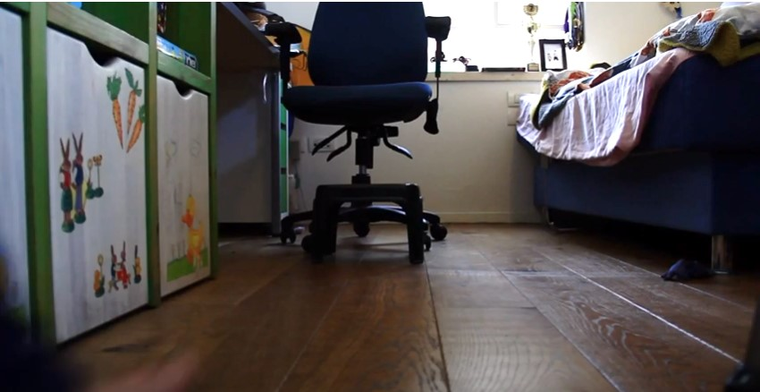
קמפיין חברתי
צפו בסרטון:
https://youtu.be/PEnlKXr96Kc

Slide 11
ניתוח קמפיין חברתי
במה עוסק הקמפיין?
מהן מטרות הקמפיין?
מי קהל היעד של הקמפיין, למי הוא פונה?
מהן דרכי הפעולה של הקמפיין, באיזה דרכים הוא משתמש כדי להעביר את המסר/ים?
https://youtu.be/PEnlKXr96Kc

Slide 12
מסייעים לקמפיין חברתי
עבודה בזוגות
כל זוג ירשום רעיונות אשר יכולים, לדעתם, לעזור לקמפיין החברתי שהוצג בסרטון להצליח.

Slide 13
מסייעים לקמפיין חברתי
נציג אחד מכל זוג יסרוק בטלפון הנייד את קוד ה QR, ויקליד בזה אחר זה, את הרעיונות שרשם הזוג. (1-4 מילים לכל רעיון).
יש להקליד כל רעיון בנפרד.
לחצו על כפתורSubmit לאחר כל רעיון.
קוד QR למרחב Answer Garden כיתתי

Slide 14
מתחברים לקמפיין חברתי
עבודה בקבוצות
קמפיינים חברתיים יכולים לעסוק בנושאים שונים, למשל:
זיהום אויר
מניעת שימוש בכלי פלסטיק חד פעמי
מניעת שימוש בשקיות ניילון
עזרה לקבוצות מוחלשות (קשישים, נוער במצוקה, משפחות נזקקות)
לחץ חברתי

Slide 15
מתחברים לקמפיין חברתי
עבודה בקבוצות
קמפיינים חברתיים יכולים לעסוק בנושאים שונים, למשל:
זיהום אויר
מניעת שימוש בכלי פלסטיק חד פעמי
מניעת שימוש בשקיות ניילון
עזרה לקבוצות מוחלשות (קשישים, נוער במצוקה, משפחות נזקקות)
לחץ חברתי
בחרו בקמפיין חברתי שמעניין אתכם מתוך טבלה הקמפיינים החברתיים.
חקרו את הקמפיין החברתי ואספו עליו כמה שיותר מידע (מומלץ לחפש מידע נוסף ברשת האינטרנט).
היעזרו בשאלות לניתוח קמפיין: במה עוסק הקמפיין? מה מטרותיו? מי קהל היעד? מהן דרכי הפעולה?
10 דקות

Slide 16
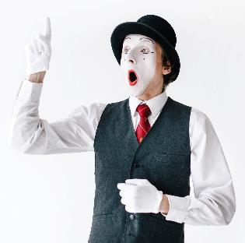
משחק כיתתי להצגת הקמפיינים החברתיים
כל קבוצה תקבל בהגרלה את שם המשחק בעזרתו עליה להציג לכיתה את הקמפיין שחקרה:
כל קבוצה תקבל 4 דקות למשחק ודקה אחת נוספת להשלמת מידע על הקמפיין.
שאלות כן/לא
הצגה בפנטומימה
Notes:
<a href='https://www.freepik.com/photos/background'>Background photo created by v.ivash - www.freepik.com</a>

Slide 17
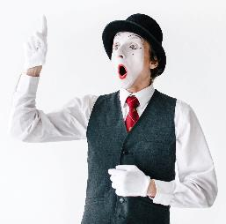
משחק להצגת הקמפיין החברתי
הנחיות למשחק שאלות כן/לא
הנחיות להצגה בפנטומימה
תלמידי הכיתה יציגו שאלות לחברי הקבוצה, במטרה לגלות כמה שיותר פרטים על הקמפיין שבחרה הקבוצה.
חברי הקבוצה לענות על שאלות חבריהם לכיתה רק כן או לא.
זמן משחק השאלות 4 דקות.
בתום הזמן חברי הקבוצה יוכלו להציג מידע נוסף על הקמפיין שבחרו, במשך דקה אחת.
חברי הקבוצה יציגו בפנטומימה את הקמפיין שבחרו, ללא שימוש במילים ו/או קולות.
על תלמידי הכיתה לנסות לזהות כמה שיותר פרטים על הקמפיין.
זמן משחק הפנטומימה 4 דקות.
בתום הזמן חברי הקבוצה יוכלו להציג מידע נוסף על הקמפיין שבחרו, במשך דקה אחת.

Slide 18
איך מפיצים קמפיין?
אחד הגורמים החשובים להצלחה של קמפיין הוא חשיפה רחבה שלו, כלומר להגיע לציבור רחב ככל האפשר.
איך עושים זאת?
Notes:
Image by <a href="https://pixabay.com/users/edar-609103/?utm_source=link-attribution&amp;utm_medium=referral&amp;utm_campaign=image&amp;utm_content=571961">Edar</a> from <a href="https://pixabay.com/?utm_source=link-attribution&amp;utm_medium=referral&amp;utm_campaign=image&amp;utm_content=571961">Pixabay</a>

Slide 19
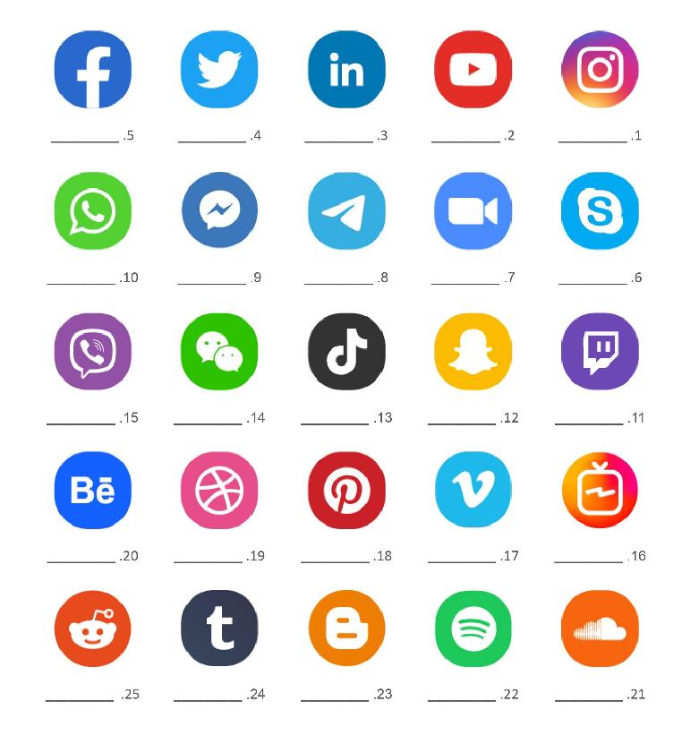
זהו את הלוגו
עבודה בזוגות
עליכם לזהות כמה שיותר לוגואים.
רשמו את השם המתאים מתחת לכל לוגו.
5 דקות

Slide 20
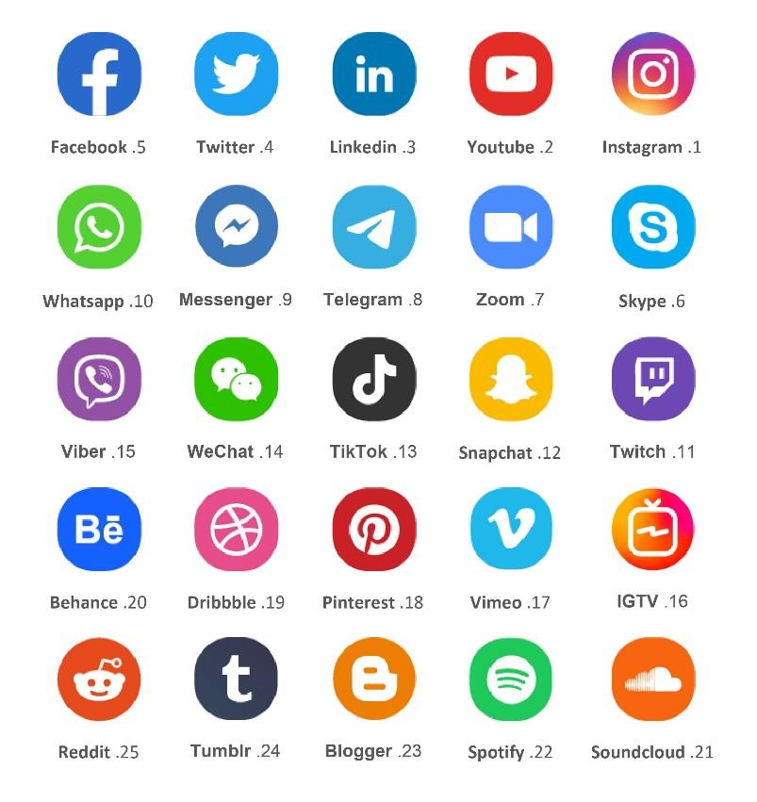
זיהוי לוגו של רשתות חברתיות- תשובות

Slide 21
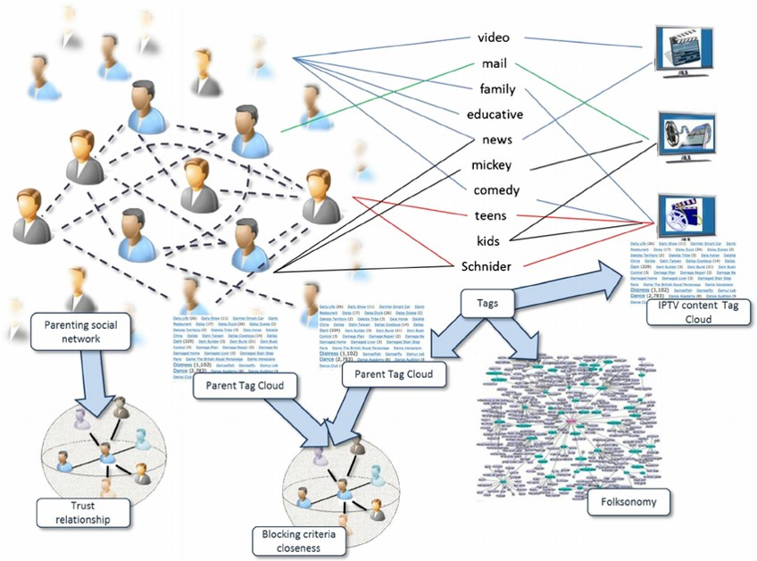
מהי רשת חברתית מקוונת?
מרחב וירטואלי או אתר אינטרנט המאפשר לאנשים ליצור קשרים, לשתף תוכן ולפתח עסקים ויחסי ציבור.
Notes:
Ana Fernández-Vilas Rebeca P. Díaz-Redondo Rebeca P. Díaz-Redondo Sandra Servia-Rodríguez Sandra Servia-Rodríguez, CC BY-SA 4.0 <https://creativecommons.org/licenses/by-sa/4.0>, via Wikimedia Commons

Slide 22
מהי רשת חברתית מקוונת?
לרשת חברתית כוח רב מהסיבות הבאות:
ריבוי המשתמשים אשר נחשפים לתכנים.
זמינות התכנים המשתנה על בסיס יומי.
מידע רב הנצבר ברשתות ונשלט על ידי הגולשים.
Notes:
Ana Fernández-Vilas Rebeca P. Díaz-Redondo Rebeca P. Díaz-Redondo Sandra Servia-Rodríguez Sandra Servia-Rodríguez, CC BY-SA 4.0 <https://creativecommons.org/licenses/by-sa/4.0>, via Wikimedia Commons

Slide 23
הפצת תוכן ברשת חברתית – עבודה בקבוצות
המשימה:
על כל קבוצה לבחור 2 ערוצי פרסום מרשימת הרשתות החברתיות.
למדו את דרכי הפעולה של 2 ערוצי הפרסום שבחרתם. נסו להבין באיזה אופן מוצג התוכן ברשת החברתית. ניתן להיעזר בקריטריונים המוצגים בקישור הבא: https://tinyurl.com/yyl33yxr
צרו תוכן חדש המתאים להפצת הקמפיין החברתי שחקרתם קודם.
שלבו את התוכן החדש שיצרתם במצגת הכיתתית המשותפת או בקולאז' תמונות בתערוכה.
25 דקות

Slide 24
סיכום
למדנו מה מייחד קמפיינים חברתיים - קמפיינים בעלי מעורבות חברתית אקטיבית אשר נועדו להוביל שינויים חברתיים במגוון תחומים.
התנסינו בכתיבת תכנים בהתאם לסוגי רשתות חברתיות שונות.
mkhmarketing, CC BY 2.0 <https://creativecommons.org/licenses/by/2.0>, via Wikimedia Commons

